Slide 1
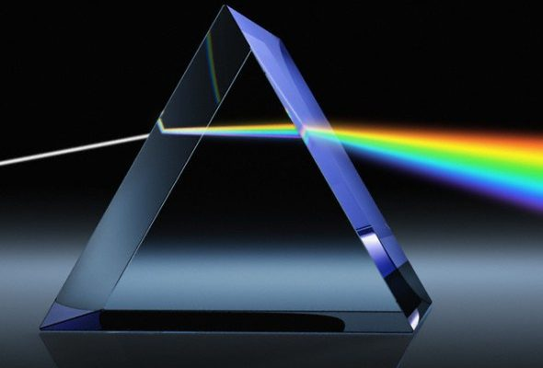
Reflexão Seletiva – Cores dos Corpos –
A luz solar (ou a luz emitida por uma lâmpada fluorescente) é denominada luz branca.
A luz branca solar é policromática, isto é, composta de diversas cores, das quais se costumam destacar sete: vermelha, alaranjada, amarela, verde, azul, anil e violeta.

Slide 2
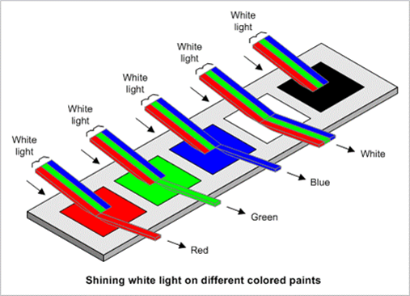
Reflexão Seletiva – Cores dos Corpos
Ao incidir em uma superfície, uma parte da luz é absorvida e a outra refletida. A parte da luz refletida que chega aos nossos olhos é a que determina a cor do objeto.

Slide 3
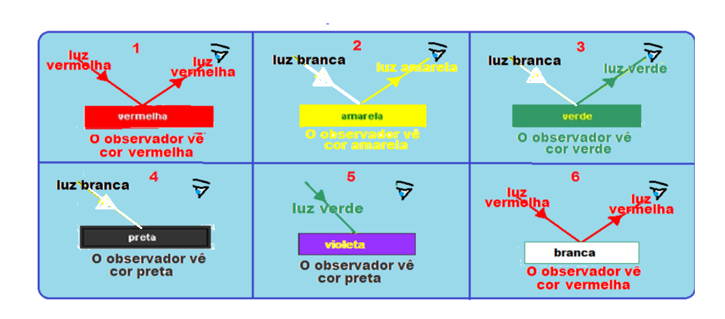
Reflexão Seletiva – Cores dos Corpos
.

Slide 4

Reflexão Seletiva – Cores dos Corpos
Filtro de Luz
Um filtro refrata (deixa passar) seletivamente apenas luz de uma determinada cor, absorvendo substancialmente as demais cores do espectro.

Slide 5
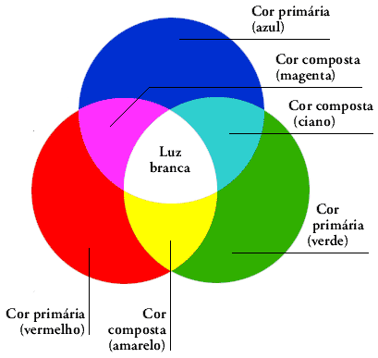
Reflexão Seletiva – Cores dos Corpos
Sistema RGB: Red; Green, Blue

Slide 6
RESPOSTA CORRETA LETRA (E)

Slide 7
RESPOSTA CORRETA LETRA (D)

